Slide 1
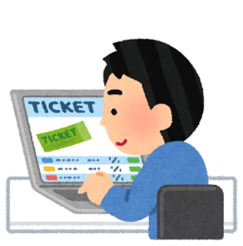
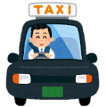
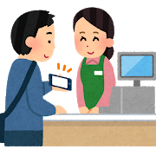
“日本中から”大阪いらっしゃいキャンペーンの概要
キャンペーンの利用方法
①利用者
③支援内容
④クーポン加盟店舗
●日本国内に居住する旅行者
●ワクチン接種済証又は
検査の陰性結果の提示
（ワクチン接種歴等確認については、
令和５年５月７日（日）まで）
対象要件の確認
府内の観光関連事業者
利用者全員に以下の内容を確認
●本人確認及び居住地確認（旅行当日）
●ワクチン接種済証又は検査の陰性結果(※)の提示
（※）旅行当日までに有効な検査結果
（ワクチン接種歴等確認については、令和５年５月７日（日）まで）
宿泊施設、旅行会社経由、OTA経由の
３つの方法でキャンペーンを利用
飲 食 店
小 売 店
②予約方法
宿泊・旅行割引
宿泊・旅行代金総額の20％を割引（最大3,000円）
→宿泊付きプラン、日帰りプランが対象
（平日は3,000円、休日は2,000円以上のプランから対象）
宿泊＋交通付きプランを利用時には最大5,000円にUP
→交通商品は片道50km以上などの利用が対象
クーポン
利用
申込み
劇場・観覧場
スポーツ観戦
宿泊施設
旅行会社
OTA
対象プランを予約
ひとつの旅程において7泊まで対象
※期間中、何度でも利用可能
キャンペーン対象プラン
海上運送
観光施設
【旅行会社が造成】
・宿泊付きプラン
・宿泊＋交通付きプラン
・日帰りプラン
クーポンの配布
１回の宿泊・旅行に付き最大2,000円分のクーポン
(紙・電子)を利用者に配布
→平日利用：2,000円 休日利用：1,000円
※クーポンは以下のタイミングで配布
宿泊施設：チェックイン時
O T A：チェックイン時 旅行会社：ツアー出発時
文化施設
交通事業者
【宿泊施設が造成】
・宿泊付きプラン
・日帰りプラン
※感染症対策(ゴールドステッカーの取得等)
を行っている観光関連事業者に限定
（令和５年５月７日（日）まで）

